Slide 1
L’ORIGINE
DU CARBONE DE LA MATIERE VIVANTE

Slide 2
Expériences
Trois lots de jeune plantule de radis sont semés dans des atmosphères plus ou moins riches en dioxyde de carbone :
un taux normal (0,03 %)
un taux nul (0%)
et un taux élevé (3%).
Ils sont soumis à un éclairage homogène, à température uniforme et sont arrosés régulièrement. Les mesures des masses de la matière sèche avant (début de germination) et après les expériences (au bout de 20 jours) permettent de qualifier les résultats.
Interpréter ces résultats

Slide 3
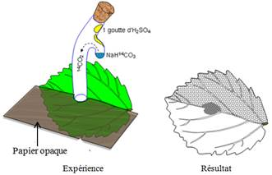
L’absorption de CO2
Mise en évidence de la fixation de CO2 par une feuille, technique d’autoradiographie : la moitié d’une feuille verte, est exposée au CO2 dont le carbone est marqué : (isotope radioactif du carbone) à la lumière pendant 5 minutes. A la fin de l’expérience, on constate que seule la partie de la feuille au contact du … et recevant de la lumière présente de substances organiques marquées au , décelables par autoradiographie (partie noircie)

Slide 4
Interprétation
Cette expérience montre bien que la plante verte absorbe du CO2 au niveau des feuilles vertes en présence de la lumière.
Cette pénétration du dioxyde de carbone dans la feuille se fait au niveau des stomates par une diffusion gazeuse entre l’atmosphère et la chambre sous-stomatique. La diffusion se poursuit de cellule à cellule.

Slide 5
